Slide 1
Unix System Programming Project Report
June 2nd, 2019
201414840 Jung YoonSung
201315298 Jung SungMin

Slide 2
CONTENTS
Role
Overview
Experiments
Evaluation
Conclusion

Slide 3
Role
정윤성
Log 파일 처리
Cgi 요청 처리
서버 최적화
정성민
서버 스켈레톤 코드 작성
서버 최적화

Slide 4
Overview
load on memory
Load file on memory
서버가 돌아가기 전 example 폴더 안에 image, html 파일을 buffer에 적재
요청이 들어오면 전송
No load file on memory
요청이 들어올 때 마다 작업(read(), write(), etc..)을 수행

Slide 5
Experiments
비교군
처음 만들었던 서버(Original server) – 서버 작동하는 중(while문)에 계속 변수 선언
Load on memory
No load on memory
환경
개인 서버
프로세스 최소로 진행

Slide 6
Experiments
Original server
변수 선언들이 while문 안에 있음
경로, http 헤더 등의 문자열 복사 시에 strcpy() 함수 이용

Slide 7
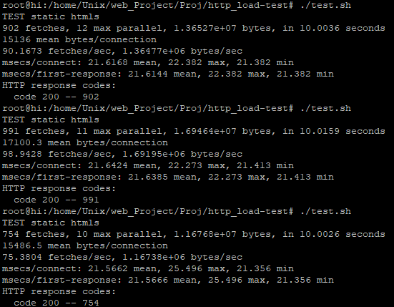
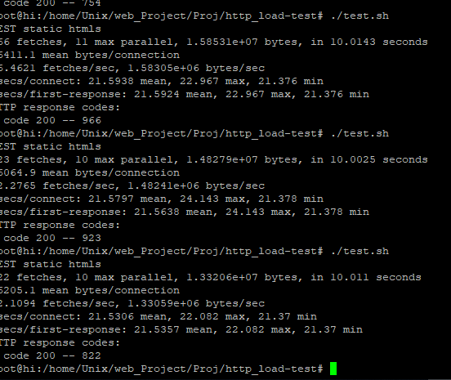
Experiments
Original server
평균 시간(msecs/first-response) : 21.584

Slide 8
Experiments
Load on memory
서비스 해야할 것들을 buffer(memory)에 load
Path 와 data를 미리 서버가 가지고 있음
Fork()가 실행되기 전, 모든 file data를 buffer에 적재
요청이 들어오면 해당 요청에 맞는 buffer를 write()함수를 이용하여 전송

Slide 9
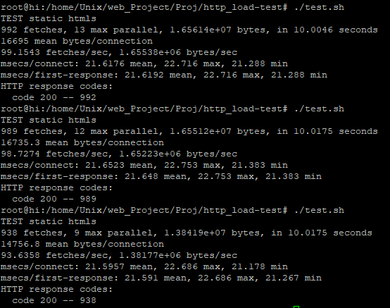
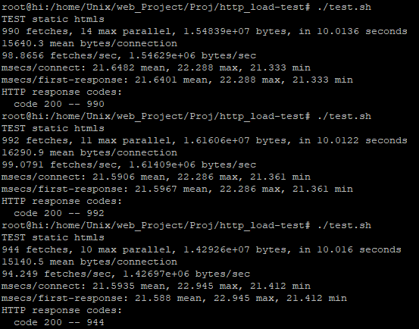
Experiments
Load on memory
평균 시간(msecs/first-response) : 21.613
요청이 들어오기 전, 모든 data를 buffer에 저장을 하는데 시간이 더 느려지는 지 의문점이 있음

Slide 10
Experiments
No load on memory
서비스 해야할 것들을 buffer에 load 하지 않음
요청이 들어오면 요청에 해당하는 서비스를 확인(문자열 검사, read() 함수)하고 해당 data를 전송(write() 함수)
data 복사할 때 memcpy()을 사용 – 메모리 공간을 복사

Slide 11
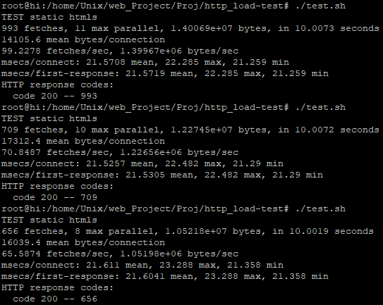
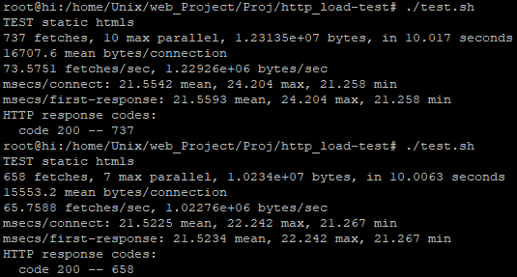
Experiments
Load on memory
평균 시간(msecs/first-response) : 21.557

Slide 12
Evaluation
누적 실행시간 비교
1st no load on memory
2nd original server
3rd load on memory

Slide 13
Evaluation
속도 향상을 위해 해본 노력
모든 정보(32개의 file)를 각 배열에 load한 뒤, if문에 따라 해당 배열을 전송하는 방식으로, 파일을 읽는 작업을 1회만 수행한 뒤, 모든 작업을 메모리에서 다루게 변경(2000줄의 hard coding)
문자열 복사를 메모리 복사로 바꿈 {strcpy() -> memcpy() }
Html 파일 수정(html file마다 용량을 줄일 수 있음)
고수준 파일 입출력 -> 저수준 파일 입출력
Listen() 함수에서 처리할 수 있는 client수를 조정

Slide 14
Evaluation
속도 향상을 위해 해본 노력
Cgi 파일 서비스 처리시 포인터를 사용하여 처리
Strcpy(), strcat() -> sprint() : 2번의 문자열 복사 작업을 1번으로 줄임
If .cgi > Not found > file data 검색 순서가 가장 속도가 빠름
Fork() -> vfork() 변경 해봤으나 서비스 기능이 제한됨
TCP -> UDP protocol 변경 시도 해봤으나 서비스 불가

Slide 15
Conclusion
Conclusion
CPU의 병목현상을 제어하기 힘들어 동시에 들어오는 여러 요청을 효율적으로 처리하는데 어려움.
요청이 들어오기 전, 모든 data를 buffer에 저장을 하고 문자열을 검사한 뒤 조건에 부합하는 buffer 전송하는 것이 더 느림
Log file을 기록하는 것을 비활성화하여도 속도의 차이가 없음을 보아 log 기록의 속도는 빠름
Taskset 명령어를 사용하여 CPU 활용을 제한하여도 속도의 차이는 없음
Vfork()를 실행하면 첫번째 실행만 유효함

